Slide 1



Thứ ... ngày ... tháng ... năm...

Slide 2



Slide 3
Chia sẻ một mẩu truyện về những người bạn trong nhà (vật nuôi, đồ đạc,…)
Tác giả
Tên bài
Ngày đọc
Cách em tìm được bài đọc
Chi tiết, câu thơ em thích nhất

Slide 4

Viết vào Phiếu đọc sách những điều em đã chia sẻ
Tác giả
Đọc một câu chuyện, bài văn… về những người bạn trong nhà
Ngày đọc
Tên bài
Chi tiết, câu thơ em thích nhất
Cách em tìm được bài đọc

Slide 5


Slide 6
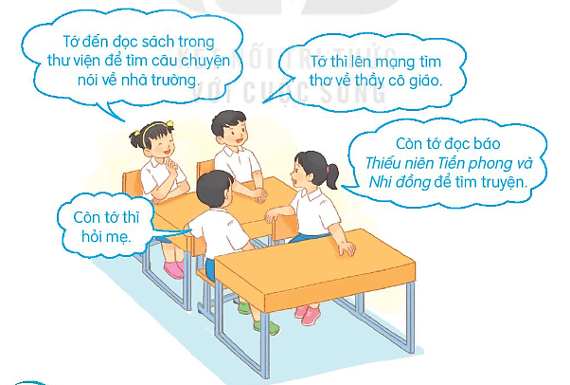
Trao đổi với các bạn về bài em đã đọc và chia sẻ với bạn cách em đã làm để tìm được câu chuyện, bài văn, bài thơ đó.

Slide 7

Trao đổi với bạn về những chi tiết làm em cảm thấy thú vị và cảm động.

Slide 8


